Slide 1
微信小程序开发
表单处理

Slide 2
form
小程序中的form和在HTML中使用有些不同。
小程序中相关的表单组件，绑定事件的名称不同。
并且一些属性的使用也不一样。比如input组件使用password属性为true表示密码选项，而HTML中则是type=“password”。
由于无法操作DOM，所以表单数据的获取和设置都需要使用事件绑定函数进行操作。

Slide 3
编写form表单
编写表单组件不仅仅涉及到wxml文件，总共涉及到了wxss、js、wxml三个文件。
一开始确实觉得有些麻烦，因为无法操作DOM，所以要在js文件中编写逻辑控制函数，在wxss文件中编写样式。
样式可以引入，也可以自己编写，一次成型后基本不会再频繁变动。

Slide 4
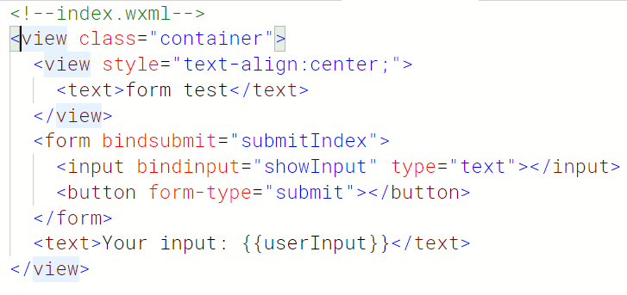
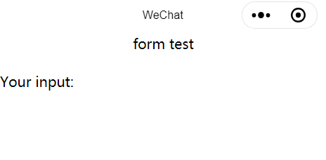
form表单示例
在没有样式的情况下，看不到表单的存在。
{{userInput}}是要替换的模板变量。

Slide 5
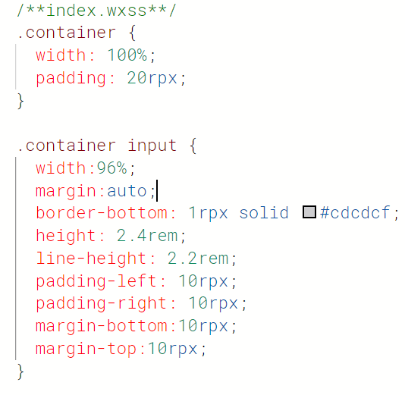
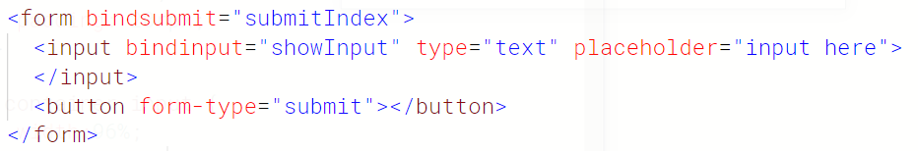
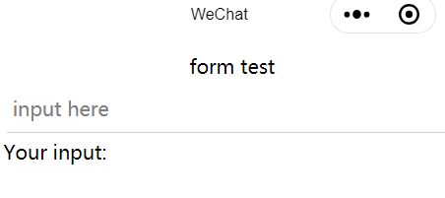
input加入样式并设置placeholder

Slide 6
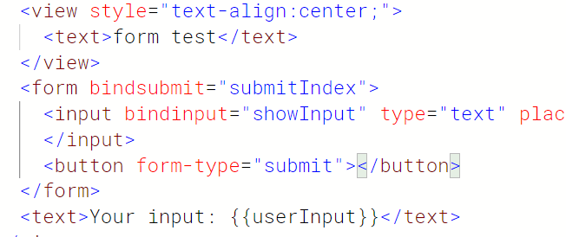
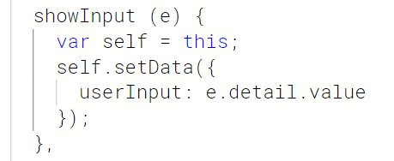
编写bindinput函数
index.wxml中的input组件使用bindInput绑定到了showInput函数，这个函数要在index.js中实现。接收参数是一个事件对象，其中包括了所有需要的信息。
通过detail.value可以获取输入值。

Slide 7
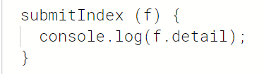
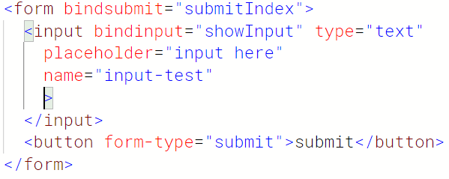
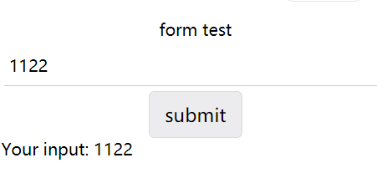
编写bindsubmit函数
button组件的form-type类型为submit时，点击会触发表单提交操作。触发的函数是submitIndex。

